Slide 1

Industrialisation
ESPTool

Slide 2
ESPTool
C'est l'outil pour gérer un ESP32 en ligne de commande
Installation
pip install esptools
Flash Python
python -m esptool --chip esp32 --port COM3 write_flash -z 0x1000 esp32-20190113-v1.9.4-779-g5064df207.bin

Slide 3
Industrialiser l'ESP32
Dumper l'ESP32
python –m esptool.py -p COM5 -b 460800 read-flash 0 ALL file.bin
Flasher
esptool.py -p COM5 write-flash 0x1000 file.bin
0x1000 = adresse du bootloader
--encrypt = crypte le .bin
Effacer
python –m esptool.py erase-flash

Slide 4
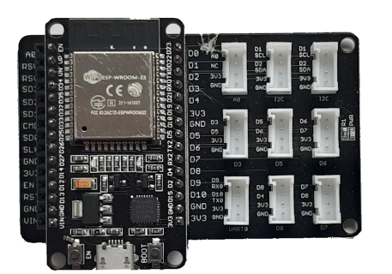
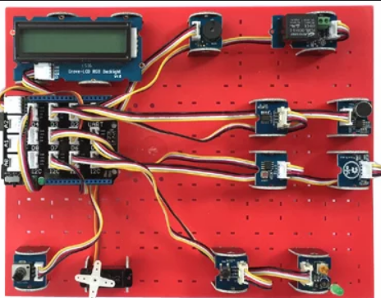
Grove
Grove permet d'avoir un prototype quasi utilisable sans soudure
Courant sur Arduino
Peu courant sur ESP32 mais existe

Slide 5
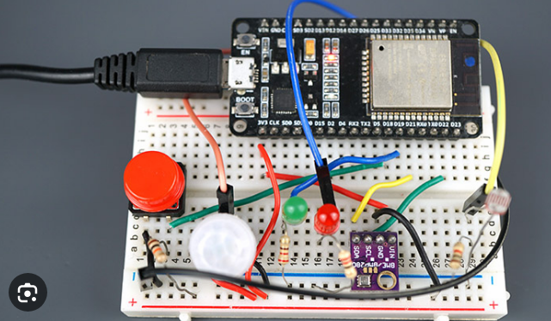
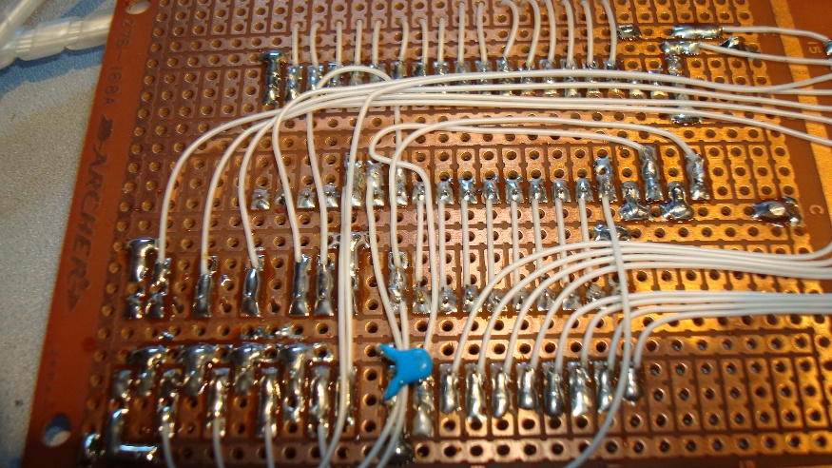

Prototypage
Nous avons fait cela
Il faut ensuite prototype le montage avec le SoC est une board de protoypage à souder
Pour ensuite dessiner un PCB

